Slide 1
Балтийский макрорегион: в чем секрет конкурентных преимуществ?
Гайдаровские чтения
“Проблемы и перспективы социально-экономического развития приграничных регионов:
опыт Северо-Запада России и ближайших соседей”
Калининград, БФУ им. И. Канта, 25-26 окт. 2012
Наталия Смородинская
Институт экономики РАН
smorodinskaya@inecon.ru
Круглый стол
“Балтийский регион как модель устойчивого и эффективного международного развития и модернизации”

Slide 2
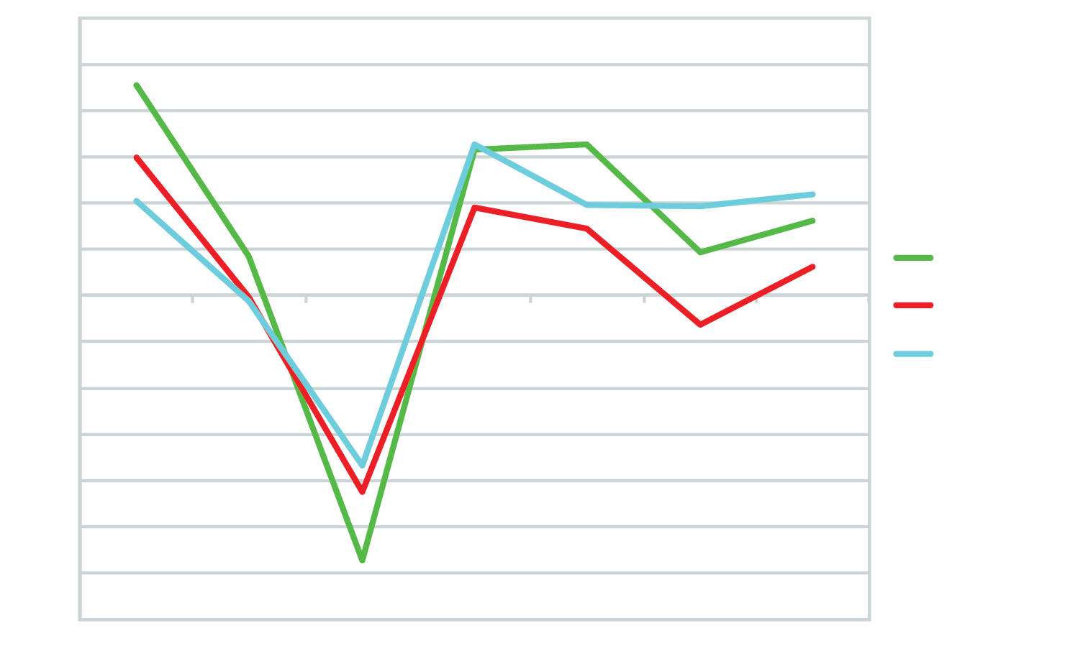
Балтийский макрорегион (территории 11 стран, 2,5 % мирового ВВП)
уже 20 лет развивается по особой, скандинавской экономической модели.
В итоге, несмотря на небольшие размеры входящих сюда экономикк, он оказался хорошо подготовлен к глобальной нестабильности - лучше чем EC-15 и почти на уровне мощной Северной Америки
State of the Region Report -2012
Регион быстро восстановился после 1-й волны кризиса , рос быстрее других ареалов (темпы выше 3% в 2010-2011 гг.) и внутренне достаточно устойчив перед ударами 2-й волны

Slide 3
Регион работает на экспорт и поэтому страдает от падения мирового спроса. Но по динамизму внутреннего спроса, отражающего качество роста, он превосходит и весь ЕС, и всю совокупность развитых стран
Динамика ВВП по факторам спроса: 2011 г. и оценка за 2012 г.
Baltic Sea Region |  | EU-27 |  | OECD
2011 | 2012 | 2011 | 2012 | 2011 | 2012
Потребительский спрос
2.7% | 1.8% | 0.3% | -0.5% | 1.4% | 1.1%
1.1% | 1.1% | 0.1% | -0.4% | -0.1% | -0.1%
Инвестиционный спрос
6.4% | 2.8% | 1.3% | -0.7% | 3.0% | 2.2%
Внешнеторговый спрос
5.2% | 1.5% | 6.6% | 0.9% | 5.9% | 1.8%
8.0% | 3.3% | 3.6% | 0.4% | 5.0% | 2.0%
Частный
Государственный
Экспорт
Импорт
Источник: данные Еврокомиссии

Slide 4
Благодаря скандинавской модели Балтийский макрорегион сохраняет высокие рейтинги глобальной конкурентоспособности
(БМР интегрально среди 142 стран мира, 2012 г., расчеты C. Ketels по данным GCI)
ВВП на душу (22)
Индекс глобальной конкурентоспособности
(24)
Микроэкономические факторы (28)
Макроэкономические факторы (23)
Качество деловой среды (29)
Эффективность управленческих стратегий бизнеса (27)
Социальная инфраструктура и качество институтов (24)
Макроэкономи-ческая политика (25)
Неоднородность GCI: Скандинавия: 3 (SE) -16 (NO), Балтия: 33 (EE) - 64 (LT), Россия – 66
Скандинавская модель соответствует посткризисной модели 21 века:
Финансовая макростабильность как оперативный принцип (а не просто как контрольный ориентир)
Институциональные стимуляторы роста на микроуровне (совершенствование качества деловой среды) – вместо классических денежно-кредитных

Slide 5
Мировой рейтинг Балтийского макрорегиона по качеству деловой среды (GCI- 2012 , 142 страны, по граням «Модели алмаза» Майкла Портера)
2
Качество бизнес-климата - 2013
(индекс “Doing business “ WB):
Россия - 112
Дания – 5, Финляндия – 11,
Швеция – 14, Германия – 19,
Эстония – 24, Польша – 62
Россия (GCI-2012):
1 - 110-117, 2 – 110-121, 3 - 102, 4 - 97 ( Китай -17, Бразилия -25, Индия – 31)
1
3
4
4 - идея Портера об особых конкурентных преимуществах территорий, где появляются транс-отраслевые кластеры (новое базовое звено экономики)
Источники: Global Competitiveness Index, 2012; State of the Region Report, 2012
Notes:
Физическая инфраструктура в целом (Quality of overall infrastructure) – 100
Самое худшее:
Качество автодорог (Quality of roads) – 130
Преимущества:
Качество железных дорог (Quality of railroad infrastructure) – 29
Available airline seat kms/week, millions – 13
Фиксированная телефонная связь (Fixed telephone lines/100 pop.) – 38
Мобильная телефонная связь (Mobile telephone subscriptions/100 pop.) – 7
Человеческие ресурсы (Human development) – 69
Финансовые рынки (Financial market infrastructure) – 113
Эффективность администрации (Administrative Infrastructure) – 117

Slide 6
Условия для сетевой кооперации и образования инновационных кластеров в Балтийском макрорегионе (GCI-2012, среди 142 стран мира)
 | EE | LV | LT | DK | FI | IS | NO | SE | GE | PO | РФ
Интегральный индекс | 41 | 75 | 69 | 12 | 6 | 37 | 24 | 4 | 5 | 56 | 97
Наличие местных научных и образовательных учреждений | 38 | 60 | 56 | 8 | 10 | 29 | 20 | 5 | 6 | 28 | 77
Доступ фирм и организаций к новейшему оборудованию | 43 | 47 | 50 | 17 | 6 | 46 | 38 | 11 | 2 | 27 | 62
Доступность новейших технологий | 33 | 72 | 37 | 3 | 4 | 9 | 6 | 1 | 24 | 87 | 115
Качество (технологичность) местных фирм-поставщиков | 33 | 58 | 45 | 7 | 16 | 27 | 32 | 4 | 5 | 41 | 115
Кластеризация экономики (ареалы сильных бизнес-связей) | 66 | 84 | 102 | 13 | 2 | 44 | 20 | 7 | 16 | 98 | 97
Развитость сетевой кооперации в кластерах (тройная спираль) | 72 | 88 | 110 | 10 | 2 | 42 | 30 | 5 | 11 | 100 | 97
Число местных поставщиков (уровень конкуренции) | 79 | 98 | 52 | 29 | 85 | 101 | 62 | 18 | 4 | 20 | 116
♦ Кто и где в первой десятке в мире
Источник: State of the Region Report, 2012
Лидирует Швеция, Сканд. страны и Германия – в 1-й десятке, Россия – замыкает список БМР.
В БМР образовано 50 сильных (strong) кластеров мирового класса и ряд мега-кластеров, приближающихся по мощности к американским (ScanBalt Bioregion) . Сильный разброс по странам.

Slide 7
В основе образования реальных инновационных кластеров (и инновационной экономики в целом) лежит институциональная матрица «тройной спирали» - результат эволюции экономики и общества
Triple Helix Model - интерактивная сетевая кооперация трех секторов: снижает проектные риски и все виды издержек, создает механизм непрерывных обновлений - основу инновацион-ного роста. Спонтанно возникла в Кремниевой долине, формализована в 1995 г. как модель (Etzkowitz & Leydesdorff), доведена до кластерной политики в 2000-е гг. (VINNOVA)
(См. статьи автора в ж. “Инновации” , 2011 и “Экономическая социология” , 2012)

Slide 8
В обстановке глобальной нестабильности Балтийский макрорегион будет обеспечивать устойчивость роста за счет институциональных факторов - культивирования тройных спиралей и развития кластерной среды.
Этот подход лег в основу Балтийской Стратегии ЕС
The EU Strategy for the Baltic Sea Region (с ноября 2009 г.)
опирается на идеи Стратегии ЕС “Europe 2020” - посткризисная модель развития мира = Green +Smart + Inclusive Growth
статус «макрорегион» – как проектное, а не административное образование
три ключевых направления развития БМР : экономика + экология + консолидация
повышение динамизма и инновативности роста БМР за счет кластеризации - без расширения бюджетных ассигнований и без создания новых бюрократических институтов
БМР – модельный регион для остальных макрорегионов Европы

Slide 9
План действий Балтийской Стратегии ЕС построен на образовании тройных спиралей - удвоенных, утроенных, удесятеренных (РФ не участвует)
Матрица попарных сетевых взаимодействий в проектах Стратегии
(инновационный датско-шведский мега-кластер в Эресунне)
Oresund food - один из входящих сюда кластеров:
25-30% занятых региона
оборот 75 млрд евро
70% выпуска экспортируется
400 компаний, 3 крупных научных центра, 6 универ-ситетов
15 сетевых координирующих организаций
Все 80 проектов Стратегии реализуются путем сетевой координации (через узловые платформы): многофункциональная и многоуровневая взаимосвязанность

Slide 10
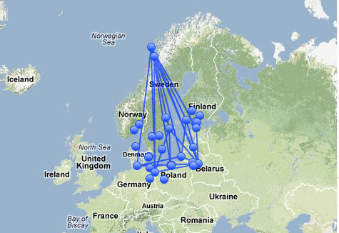
“Модельность” Балтийского макрорегиона для других ареалов ЕС: отработка совместного перехода 10 территорий к экономике знаний через координацию кластерных инициатив - создание инновационной экосистемы
Флагманский проект Балтийской Стратегии ЕС “BSR Stars” - пять трансбалтийских проектов, состоящих из множества кластерных инициатив (тройных спиралей), которые координируются в ходе реализации через сетевые платформы.
Инновационная
экосистема
(сеть сетей)
State of the Region Report, 2012; http://www.bsrstars.se/
Замысел ЕС: воспроизвести в масштабах БМР матрицу Кремниевой долины и тиражировать этот опыт по всей Европе через макрорегиональные стратегии (Дунайский, Средизем. и др.)

Slide 11
Принцип создания сетевых инновационных экосистем в масштабах макрорегионов становится сегодня новой моделью евроинтеграции
Эволюция интеграционных объединений в мировой экономике
в сторону сетевой модели
Источник: авторская разработка

Slide 12
А в это время в России и ее регионах …
еще не сложились даже полноценные двойные спирали
обратная связь с государством отсутствует либо слаба
бизнес и наука контактируют только через ведомства
ведомства не несут ответственности за свои решения
Государство
Институциональная ловушка:
преобладание иерархичных связей тормозит инновационные процессы и диверсификацию экономики
Бизнес
?
Наука
(См. Дежина и Киселева 2008, Смородинская 2011)
Но есть и хорошая новость… Интеграция в глобальные сети позволяет странам и регионам развиваться рывками, минуя исторические этапы (фрактальность). Подключение Калининграда к трансбалтийским сетевым проектам создает внешний «локомотив» для формирования новых групп связанных отраслей (кластерные группы), т.е. запускает реструктуризацию (диверсификацию) областной экономики

Slide 13
Сегодня калининградская экономика все еще сохраняет инерцию затратного роста, основанного на импортном посредничестве
(и даже восстановила его обороты до уровня 2008 г.)
В 2011 г. импорт КО превысил ВРП в 1,5 раза (151%), что при экспорте всего в 22% от ВРП порождает колоссальный торговый дефицит - 9 млрд. $ (129% ВРП)
Рассчитано по: Калининградстат, http://www.investinrus.com/
Notes:
13

Slide 14
Но такая «импортозамещающая» модель роста себя исчерпала.
Расчеты на базе официальной статистики показывают:
Область теряет даже те малые собственные источники роста, которые имела до кризиса, в 2008 г. Она критически зависит от фед. ассигнований, а местные компании – от гос. вложений (56%).
Несмотря на номинально высокие восстановительные темпы (8% в 2011 г.), экономика КО растет лишь статистически: за 4 года (2008-2012, 1 полугодие) пром. производство выросло на 54% (2-е место в стране), а инвестиции в основной капитал упали на 40% (2-е место в России от конца)
в бюджете-2011 г. почти 40% расходов (19 млрд. руб.) покрыто центром,
по 6-7 млрд. в год поступает по ФЦП-2018.
по-прежнему больше половины ВПР делают вкупе 3 сектора, полностью или частично сидящие на бюджете, - торговля, переработка импорта, общ. услуги
основной генератор дохода в обрабатывающей промышленности - сектор производства продовольствия, напитков и табака (83% в 2011 г.) , а не электроника (13%) и не автосборка (всего 1,5%)
Источники: ДРОНД-2010, Калининградстат, http://www.gov39.ru/ , ИНСС

Slide 15
Отраслевая структура доходов области также отражает ее критическую зависимость от федеральных ассигнований при остром дефиците собственных инвестиционных средств (рассчитано по данным Калининградстата за январь-февраль 2011)
Убыточные сектора: все старые советские промотрасли , каждое третье аграрное предприятие, весь сектор здравоохранения и социальных услуг
Сектора с падающей доходностью: нефтяная промышленность (дает только 23,7% дохода) и торговля (9,5%)
Основной генератор дохода : обрабатывающие промпредприятия (47%), но подавляющую часть прибылей (83%) здесь приносит производство продовольствия, напитков и табака, а не электроника (13%) и не автосборка (всего 1,5%),
На грани убыточности: образование и ЖКХ (держатся только за счет бюджетных субсидий)
Инвестиционные расходы местных компаний на 56% покрываются из
бюджетных источников.

Slide 16
Калининградские власти (как и вся Россия) попадают сегодня в классическую макроэкономическую ловушку: либо господдержка роста и макроэкономической стабильности, либо рост бюджетных вложений в убыточную социальную сферу.
2012 г. – выбор в РФ сделан в пользу социалки в ущерб макростабильности
(70% расходов бюджета РФ на 2013-2015 гг., 50% - в бюджете КО).
Но такой курс не поможет улучшить социальные услуги и опасен в условиях глобальных потрясений (риски для КО – возможный секвестр Центром многих ФЦП)
.
Что реально поможет Калининграду в повышении макроустойчивости:
«внешний локомотив» (внутри местной и рос. экономики импульсов уст. роста нет)
межотраслевой проект кооперации с соседями в Балтийском макрорегионе, который с одной стороны мог бы консолидировать местное сообщество, а с другой - создать импульсы для одновременной динамизации социальной и производственной сфер при минимальных бюджетных затратах
Вариант: проект улучшения системы эксплуатации водных ресурсов, построенный на началах трансграничной сетевой кооперации с соседями

Slide 17
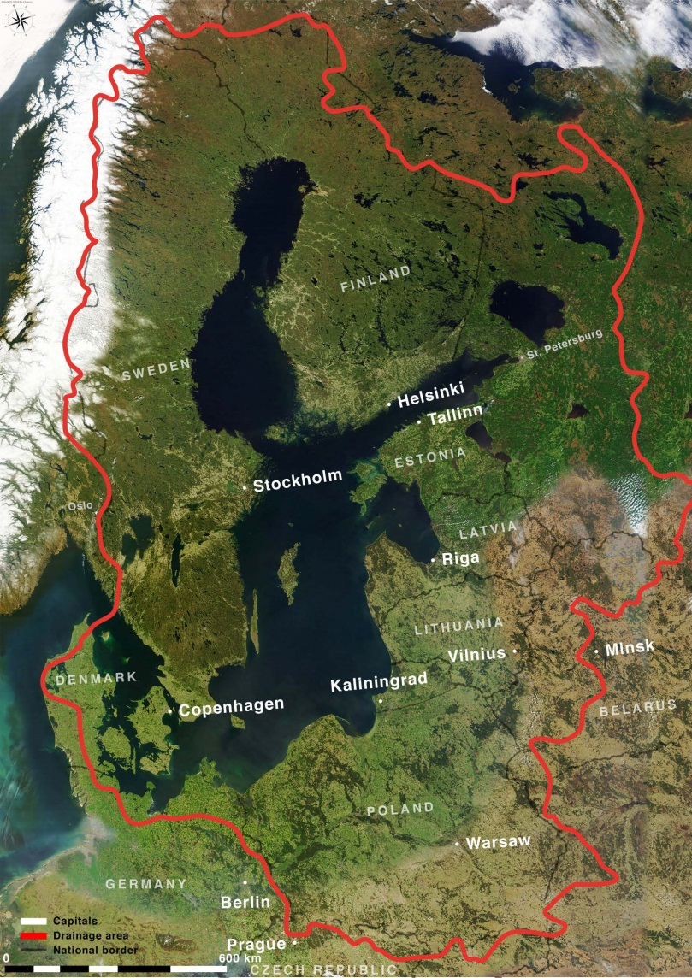
Калининградская область - часть единой экосистемы бассейна Балтийского моря (1,7 млн. кв. км, 14 стран, из них 9 приморских, 85 млн. чел)
Нужна кооперация всех 14 стран!
Страны БМР реализуют Планы управления трансграничными водными бассейнами на основе согласованных эко- стандартов и технологий (Рамочная Директива ЕС 2010 г.)
Но Калининград выпадает из кооперации
(Водный кодекс РФ не учитывает проблемы трансграничности)
Проект SIWI (2011 г., 2013-2015 гг.): кооперация КО с Польшей и Литвой для
согласованного управления бассейнами рек Неман и Преголя на базе инновационных технологий эксплуатации водных ресурсов

Slide 18
Передовые технологии и согласованные стандарты управления трансграничными речными бассейнами Преголи и Немана - это не только решение экологических проблем, но и зарождение в КО мощного кластера комплементарных отраслей, включая социальные услуги
Здравоохранение
и среда жизнедеятельности человека
Туризм,
рекреация,
гостиничный
бизнес
«Умные» технологии эксплуатации
водных ресурсов
Агробизнес,
пищевая промышленность, рыболовство
ЖКХ и обновление
инфраструктуры
Проект сетевой кооперации с Польшей и Литвой (под эгидой Швеции) привлечет в КО стратегических инвесторов и запустит реструктуризацию
Источник: разработка автора в рамках проекта SIWI, 2011

Slide 19
Институт экономики РАН
smorodinskaya@gmail.com
СПАСИБО за внимание!

